Slide 1
PERA精益研发大平台产品介绍

Slide 2
PERA大平台系统功能架构
精益研发平台PERA
客户端门户 : PERA.Client
专业包: Enhancement Suite
仿真: WorkSpace
质量: Quality
数据中心: DataMan
研发需求及指标： PERA.TechIndex
知识工程: KnowleMan
系统工程 : PERA.SysEngineer
型号策划 : WBS
任务协同 : CFLOW
综合设计环境 : SEnv
模型组件库 : Library
分布资源管理 : DRM
系统管理：Foundation
Enterprise integrations
系统扩展接口 : SystemExtend
资源集成接口 : Resource
第三方系统整合接口 : Container
Enterprise integrations

Slide 3
PERA系统架构
精益研发平台功能框架
研发门户
外
部
系
统
系统工程
策划
阶段
1
评审
阶段
2
评审
阶段
3
评审
阶段
4
n.0
n.1
n.2
n.2.1
n.1.1
n.1.2
n.2.2
n.3
n.3.1
n.3.2
n.4
n.4.1
n.4.2
n.5
n.5.1
n.5.2
n.5
n.5.1
n.5.2
n.5
n.5.1
n.5.2
n.5
n.5.1
n.5.2
WBS
知识工程系统
综合设计系统
质量管理系统
系统集成接口
研发资源管理
研发知识库
研发数据管理
研发工具库

Slide 4

PERA平台技术架构
业务系统层
总体设计系统
气动系统
液压传动设计系统
结构强度系统
……
……
外部系统集成
总体方案设计
总体性能评估
·······
方案设计
性能评估
·······
方案设计
效果评估
·······
方案设计
测试环境
·······
PDM系统
应用框架
层
业务扩展
系统扩展及应用开发接口
计算资源集成接口
外部系统集成接口
项目管理系统
应用框架
数据中心
系统工程
知识工程
综合设计
质量工程
试验数据
管理系统
业务数据1
业务数据2
MIS系统
平台框架层
平台服务
企业服务总线
组件对象接口集
业务数据…
。。。
企业自研系统
用户权限
知识引擎
门户服务
基础库
本体服务
组件服务
模板封装
模板库
组件库
。。。
消息引擎
流程引擎
数据服务
构件库
桌面集成
分布资源管理
License服务
工具库
基础支撑层
Java EE应用服务器: Weblogic;WebSphere;JBoss
.NET FrameWrok,Native C/C++
数据库
OS: Linux: Redhat,Ubuntu,FreeBSD; Windows; Unix; Solaris, AIX
Oracle
MySQL
DB2
Notes:
整个PERA平台分为基础支撑层,平台框架层,应用框架层和业务系统层。
基础支撑层提供操作系统,数据库,应用服务器和Jave EE底层开发运行平台支持。支持各主流操作系统，数据库和应用服务器。
平台框架层提供整个PERA平台的基础框架与底层功能服务：包括用户权限,知识引擎,流程引擎,数据服务,消息引擎,门户服务,本体服务,组件服务,模板封装,桌面集成,分布资源管理,License服务等各分别支撑不同的功能单元。
此外，在各项基础服务上，还提供了两种不同服务接口集，一个是企业服务总线，一个时组件对象：企业服务总线（ESB)提供了整合的WebService接口集，组件对象提供了基于微软COM/DCOM技术的统一对象接口集，通过这些接口集消除不同服务和不同编程语言之间的技术差异，高效的支持了上层应用服务的协调运作，实现了不同服务和应用之间的通信与整合。
应用框架层结合主流业务需求构建了系统工程，知识工程，综合设计。质量工程四个应用子系统，分别承担不同的业务需求。
此外，在平台框架层和应用框架层之间，数据中心提供整个PERA平台数据相关功能的模块单元,数据中心存储数据分为两部分，一部分是各个子系统的业务数据，另一部分是基础库的数据，包括模板库，组件库，构件库，工具库等等。
应用框架层的上方，提供了一系列业务扩展接口，包括系统扩展及应用开发接口，计算资源集成接口，外部系统集成接口，分别保证系统的扩展性和开放性。
最上层是业务系统层，对应不同客户不同的业务定制需求，满足不同的应用场景。
基础支撑层：提供操作系统，数据库及底层开发平台支持。
平台框架层：提供整个PERA平台基础框架与底层功能服务。
用户权限：提供用户组织架构维护及相应角色，部门，人员等整个系统权限管理的功能。
知识引擎：全文检索引擎，提供知识工程系统中资料全文检索的服务。
门户服务：提供用户企业门户布局，模块维护，实时消息等门户构建服务功能.
本体服务：提供本体本体构建，本体维护等相关本体的服务功能。
组件服务：提供组件封装及组件引用，组件运行等相关模块化服务，以知识的形式提供给不同业务场景调用。
模板封装：提供不同厂商运行模板的封装管理服务，以知识的形式提供给不同业务场景调用。
消息引擎：提供整个PERA平台运行消息日志功能及人员实时交流服务。
流程引擎：提供工作流协同运转底层支撑，提供协同任务分发,执行,状态反馈等底层服务。
数据服务：提供数据中心数据操作各种功能，包括数据增删改查,版本控制,下载检入检出等等数据服务。
桌面集成：提供用户UI层面业务布局,展现效果,触发机制等服务。
分布资源管理：提供计算任务与流程任务分布式执行管理机制，包括计算作业的资源分配,负载均衡, 作业控制,作业调度,计算节点管理,License管理等等服务。
License服务：提供PERA系统运行及集成的License管理功能。
企业服务总线：全称为Enterprise Service Bus，即企业服务总线。它是传统中间件技术与XML、Web服务等技术结合的产物，可以消除不同应用之间的技术差异，让不同的应用服务器协调运作，实现了不同服务之间的通信与整合。
组件对象接口集：Component Object Model （组件对象模型）的缩写。采用面向对象的设计方法把要解决的问题事物抽象成各种类，并将内部动作封装隐藏起来，封装出一些接口供 内部系统和外部系统调用。
数据中心：提供整个PERA平台数据相关功能的模块单元。
模板/组件库：模板组件的管理模块，提供模板组件的增删改查，工具关联，运行支持等等。
工具库：工具集成管理模块，提供工具的注册管理，运行支持。
应用框架层：提供业务相关平台功能的集合层。包含系统工程，知识工程，综合设计，质量工程等模块。
系统扩展及应用开发接口：系统提供强大的扩展与开放性，提供系统扩展及应用开发接口以供用户参与个性化业务系统的定制与功能扩充。
计算资源集成接口：系统提供强大的扩展与开放性，提供计算资源集成接口以满足用户整合PC，高级计算机，以及高性能计算集群的需求。
外部系统集成接口： 系统提供整个PERA平台各相关模块与外部信息系统整合的能力，包扩PDM系统，项目管理系统，实验数据管理系统，知识管理系统，质量管理系统等等，实现信息一体化。

Slide 5
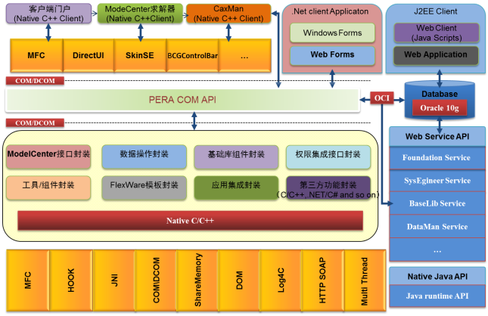
技术体系架构
Web浏览器/客户端
中间件 JBoss/Weblogic/Websphere/…
JavaScript框架
jQuery
Ajax组件
DWR
应用程序
Swing
Rich Client
Flex
ExtJs
…
Xloadtree
…
SVG
…
实体Bean
会话Bean
EJB容器
消息Bean
Java EE
Open Source
Spring
Hiber-nate
Struts
JSP
Servlet
Web容器
HTTP
Lucene
XFire
Active-MQ
Eh-Cache
More…
JUnit
JSTL
JTA
Java Mail
JSF
JNDI
JPA
StAX
SAAJ
JAX-WS
WS-METADATA
More…
JACC
JAXR
JAX-RPC
JMS
组件对象接口集/客户端
JNI
Web Service
服务
流程
数据
逻辑
资源
扩展
ESB 企业服务总线
可视化报表
OLAP
数据 仓库
数据 挖掘
数据中心
外部系统集成
数据库
Oracle/DB2/…
PDM
KM
PM
PLM
QM
SE
TDM
ETL
文件系统
XML/Excel/…

Slide 6
IT架构支撑-Client和组件对象
SonicUI
BCGControlBar
客户端门户
(Native C++ Client)
ModeCenter求解器
(Native C++Client)
CaxMan
(Native C++ Client)
.Net client Applicaton
J2EE Client
Windows Forms
Web Client
(Java Scripts)
SkinSE
Web Forms
Web Application
COM/DCOM
Database
PERA COM API
OCI
DirectUI
Oracle 10g
COM/DCOM
Web Service API
ModelCenter接口封装
数据操作封装
基础库组件封装
权限集成接口封装
Foundation Service
MFC
工具/组件封装
FlexWare模板封装
应用系统集成封装
第三方功能封装
（C/C++,.NET/C# and so on）
SysEgineer Service
BaseLib Service
Native C/C++
DataMan Service
…
MFC
Native Java API
HOOK
JNI
COM\DCOM
ShareMemory
DOM
Log4C
HTTP SOAP
Multi Thread
Java runtime API

Slide 7
研发客户端功能业务框架
我的收藏
我的订阅
我的申请
我的贡献
我的问答
数据中心
他人推荐
业务频道
数据审核
研
发
客
户
端
门
户
任务协同
数据共享管理
登陆/注销
账号管理
布局/页面设置
知识中心
数据视图
全文检索
公共区域
系统维护
消息中心
数据中心
数据版本管理
综合设计
工具集成
业务系统管理
监控看板
个人数据管理
数据协同
任务协同
知识检索
项目管理
关键参数
实时通讯
个性化设置
。。。
型号策划
基础设置

Slide 8
基础库功能架构
外部系统
系统管理
系统工程
组件部署管理
流程管理
研发流程
研发客户端
业务应用层
工具库
模板库
组件库
专业设计系统
基础管理
工具检索
个人模板
个人组件
应用管理
部署变量
导入/导出
公共模板
公共组件
授权
软件类型
启动参数
关联工具
组件编辑
关联工具
结构维护
软件类型
启用/停用/驳回/删除
启用/停用/驳回/删除
……
……
基础应用层
基础应用
数据访问
数据库
事务管理
EXCEL解析
数据传输
业务数据…
。。。
基础库
远程调用
工作流引擎
文件管理
模板库
消息处理
数据
数据权限
组件库
XML解析
组件部署
工作流引擎
工具库
基础支撑层
Java EE应用服务器: Weblogic;WebSphere;JBoss
数据库
OS: Linux: Redhat,Ubuntu,FreeBSD; Windows; Unix; Solaris, AIX
Oracle
MySQL
DB2

Slide 9
数据解析组件功能架构
运行时
DP组件输入参数传递(写)
支持文件类型参数组件
DP组件输入参数传递(读)
写模式打开模版文件
使用输出文件作为输入
读模式打开输出文件
按设计时规则写参数
运算控制
按设计时规则提取参数
输出模版文件副本
输出模版文件副本
输出数据参数
设计时
读模式
写模式
文件编码设置
文本工具提参
自定义分隔符
内存文件操作
模版文件读取(多)
键值对工具提参
科学计数法转换
面板行号列号显示
标记定位
表格工具提参
正则表达式匹配
多种数据类型支持
历史记录回滚
复合工具提参
操作面板联动
提参编辑器颜色设置
基础支撑层
Microsoft .NET Framework SDK v4.0、SharpDevelop Framework
AvalonEdit控件、文件编码SDK

Slide 10
PERA知识工程平台技术架构
业务系统层
总体设计系统
气动系统
液压传动设计系统
结构强度系统
……
……
外部系统集成
总体方案设计
总体性能评估
·······
方案设计
性能评估
·······
方案设计
效果评估
·······
方案设计
测试环境
·······
PDM系统
应用框架
层
业务扩展
系统扩展及应用开发接口
计算资源集成接口
外部系统集成接口
项目管理系统
知识工程应用框架
数据中心
搜索引擎
本体库
知识地图
专家地图
试验数据
管理系统
业务数据1
我的收藏
我的订阅
我的贡献
他人推荐
业务数据2
MIS系统
平台框架层
平台服务
企业服务总线
组件对象接口集
业务数据…
。。。
企业自研系统
用户权限
知识引擎
门户服务
基础库
本体服务
组件服务
模板封装
模板库
组件库
。。。
消息引擎
流程引擎
数据服务
构件库
桌面集成
分布资源管理
License服务
工具库
基础支撑层
Java EE应用服务器: Weblogic;WebSphere;JBoss
.NET FrameWrok,Native C/C++
数据库
OS: Linux: Redhat,Ubuntu,FreeBSD; Windows; Unix; Solaris, AIX
Oracle
MySQL
DB2

Slide 11
知识工程平台系统集成及接口架构图
SonicUI
BCGControlBar
客户端门户API
(Native C++ Client)
工具软件集成API
(Native C++Client)
嵌入式工具条集成API
(Native C++ Client)
.Net client Applicaton
J2EE Client
Windows Forms
Web Client
(Java Scripts)
SkinSE
Web Forms
Web Application
COM/DCOM
Database
PERA COM API
OCI
DirectUI
Oracle 10g
COM/DCOM
Web Service API
系统接口封装
数据操作封装
应用系统集成封装
权限集成接口封装
知识采集接口
MFC
工具/组件封装
模板封装
第三方功能封装
（C/C++,.NET/C# and so on）
业务集成接口
搜索引擎接口
Native C/C++
知识推送接口
…
MFC
Native Java API
HOOK
JNI
COM\DCOM
ShareMemory
DOM
Log4C
HTTP SOAP
Multi Thread
Java runtime API

Slide 12
研发客户端功能业务框架
流程管理
系统工程
本地资源库
知识工程
型号策划
组件发布管理
设计过程发布管理
组件库目录管理
设计过程目录管理
知识地图
WBS分解
组件文件管理
设计过程文件管理
自定义树目录结构
资源库目录树管理
我的收藏
工作包分解
数据协同
任务协同
知识检索
监控中心
我的订阅
工作协同
我的申请
实时通讯
消息中心
个性化设置
。。。
综合设计环境
我的贡献
任务协同/数据协同
我的问答
组件求解/运算
他人推荐
过程数据管理
搜索引擎
分布资源管理
本体库
质量管理
数据审核
数据版本管理
构件库
数据中心
人人数据管理
模板库
指标分解
数据共享管理
质量监控
数据视图
关键参数
组件库
设计约束
全文检索
基础设置
专家地图

Slide 13




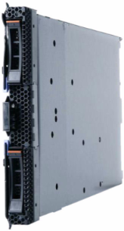
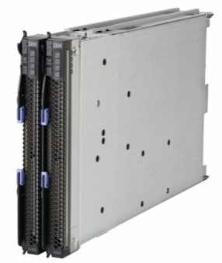
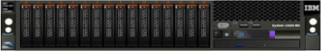
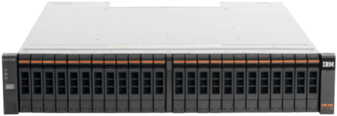

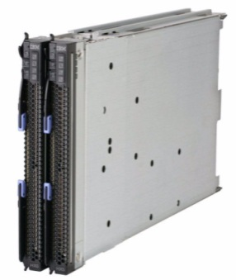
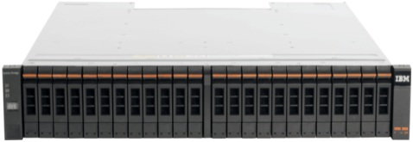
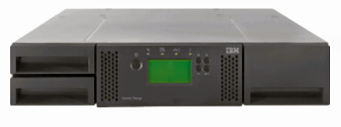
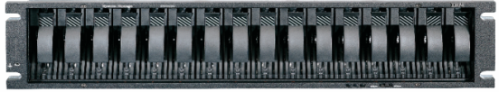
精益研发平台基础ＩＴ架构
WS
PERA C/S & B/S Clients Computers
Desktop or Mobile PC or Workstations
Single or Dual x86(64) Processor(s)
2~10s GB Memory
100s~1000s GB Hard Disk
MS Windows XP SP3, 32 or 64-bit
Gigabit Ethernet Adapter
Gigabit Ethernet
System Admin
10 Gigabit Ethernet
SE
8Gb Fibre Channel
Workflow Portal
40Gb(QDR) Infiniband
……
Enterprise Gigabit Ethernet Backbone Network
Application & Web Servers
Jboss, Weblogic, Webshpere
.NET Framework
System Recommendation
2P 6C x86(64) Rackmount or Blade
10s GB Memory
100s GB HD RAID1 or Boot from SAN
MS Windows Server 2003、UNIX、Linux
Gigabit Ethernet Adaptor
10GE / 8Gb FC HBA (Optional)
KnowledgeMan Server
Quality Server
DB Server(S)
DataBase Servers
Oracle
System Recommendation
4P 10C x86(64) Rackmount or Blade
10s~100s GB Memory
100s GB HD RAID1 or Boot from SAN
MS Windows Server 2003、 UNIX、Linux
Gigabit Ethernet Adaptor
10GE / 8Gb FC HBA
LDAP Server(S)
License Server (s)
Simserver Server
Workflow Server
DataMan Server
Component Server
SysEngine Server
Converged 10GbE Switch
SGE Master Server 2P 6C x86(64) Rack
24GB Reg. DDR3
2X146GB HD RAID1
Linux x64,GE,10GE,IB
8 Gb FC SAN
10 Gb Ethernet
GbE Switch
HPC Cluster & Fat Node
MFEA/CFD/CEM solvers
Cluster Nodes Recommendation
2P 6C x86(64) Blade
48 or 96 GB Reg. DDR3
2X146GB HD RAID1
Linux x64, GE, 40Gb(QDR) IB
Fat Node Recommendation
4P 8C x86(64) Blade
256 or 512GB Reg. DDR3
2X146GB HD RAID1
Linux x64, GE, 40Gb(QDR) IB
Parallel Storage Nodes
2P 6C x86(64) Blade
12GB Reg. DDR3
2x146GB HD RAID1
Linux x64
GE
8Gb FC HBA
40Gb (QDR) IB HCA
Lustre or GPFS, etc.
Disk Storage, 100s TB, 8Gb FC, for online data
Tape Storage, 100s TB, 8Gb FC, for backup
QDR InfiniBand Switch
8 Gb FC SAN Switch
精益研发平台基础IT架构示意图
Disk Storage, 10s TB, 8Gb FC, for Parall I/O

Slide 14
精益研发平台基础ＩＴ架构２
WS
PERA C/S & B/S Clients Computers
Desktop or Mobile PC or Workstations
Single or Dual x86(64) Processor(s)
2~10s GB Memory
100s~1000s GB Hard Disk
MS Windows XP SP3, 32 or 64-bit
Gigabit Ethernet Adapter
Gigabit Ethernet
System Admin
10 Gigabit Ethernet
SE
8Gb Fibre Channel
Workflow Portal
40Gb(QDR) Infiniband
……
KnowledgeMan Server
Quality Server
DB Server(S)
DataBase Servers
Oracle
System Recommendation
4P 10C x86(64) Rackmount or Blade
10s~100s GB Memory
100s GB HD RAID1 or Boot from SAN
MS Windows Server 2003、 UNIX、Linux
Gigabit Ethernet Adaptor
10GE / 8Gb FC HBA
LDAP Server(S)
License Server (s)
Simserver Server
Workflow Server
DataMan Server
Component Server
SysEngine Server
Converged 10GbE Switch
SGE Master Server 2P 6C x86(64) Rack
24GB Reg. DDR3
2X146GB HD RAID1
Linux x64,GE,10GE,IB
8 Gb FC SAN
10 Gb Ethernet
GbE Switch
HPC Cluster & Fat Node
MFEA/CFD/CEM solvers
Cluster Nodes Recommendation
2P 6C x86(64) Blade
48 or 96 GB Reg. DDR3
2X146GB HD RAID1
Linux x64, GE, 40Gb(QDR) IB
Fat Node Recommendation
4P 8C x86(64) Blade
256 or 512GB Reg. DDR3
2X146GB HD RAID1
Linux x64, GE, 40Gb(QDR) IB
Parallel Storage Nodes
2P 6C x86(64) Blade
12GB Reg. DDR3
2x146GB HD RAID1
Linux x64
GE
8Gb FC HBA
40Gb (QDR) IB HCA
Lustre or GPFS, etc.
Disk Storage, 100s TB, 8Gb FC, for online data
Tape Storage, 100s TB, 8Gb FC, for backup
QDR InfiniBand Switch
8 Gb FC SAN Switch
精益研发平台基础IT架构示意图
Disk Storage, 10s TB, 8Gb FC, for Parall I/O

Slide 15
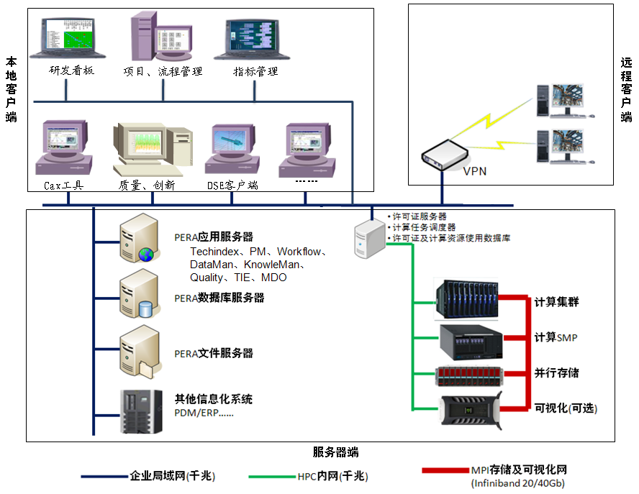
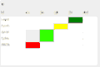


部署拓扑图
进度看板
数据看板
需求看板
项目策划
综合设计
知识工程
质量管理
PERA应用服务器集群
PERA数据库服务器集群

Slide 16
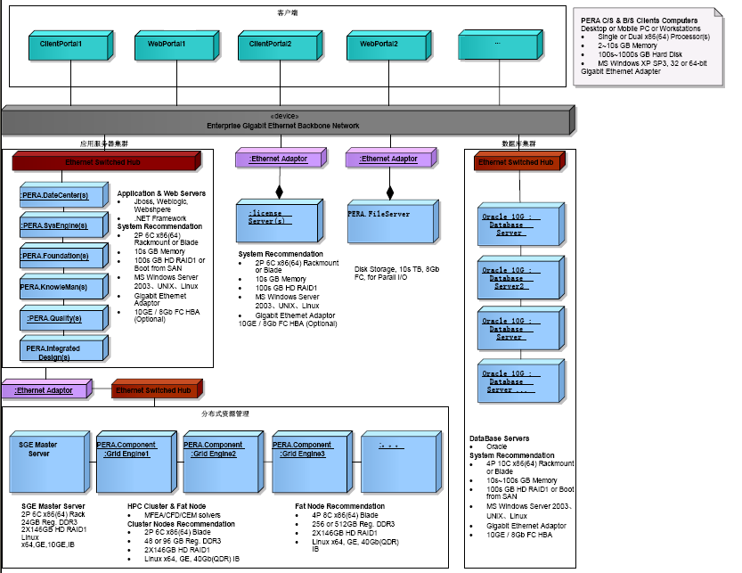

Slide 17





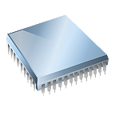


分布式资源运算&管理（DRM）
工作流程门户
作业管理
模型设计
组件开发
作业运行监控
交互式作业执行
嵌入式组件应用
本地执行计算
前端应用
工作流程引擎
组件应用服务
问题求解环境
数据管理服务
后台计算与服务
分布式资源管理
DRM
高性能计算集群
网格计算节点

Slide 18
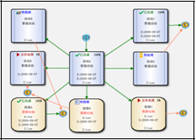






分布式资源管理（DRM）
计算作业
DRM
资源分配
WAN / LAN / VPN
流程引擎
负载均衡
运算单元
计算节点
作业控制
作业调度
计算节点管理
License管理
高性能计算

Slide 19
技术架构支撑—Client端名词解释1
MFC
MFC(Microsoft Foundation Classes)，是一个微软公司提供的类库（class libraries），以C++类的形式封装了Windows的API，并且包含一个应用程序框架，以减少应用程序开发人员的工作量。其中包含的类包含大量Windows句柄封装类和很多Windows的内建控件和组件的封装类。
HOOK
它的中文含义是“钩子”，用于监控消息在系统中的传递，并在这些消息到达最终的消息处理过程前，处理某些特定的消息”。
JNI
JNI是Java Native Interface的缩写，中文为JAVA本地调用。从Java1.1开始，Java Native Interface(JNI)标准成为java平台的一部分，它允许Java代码和其他语言写的代码进行交互。
COM
COM是Component Object Model （组件对象模型）的缩写。采用面向对象的设计方法我们可以很容易的把要解决的问题事物抽象成各种类，并将内部动作封装隐藏起来，只提供一些接口供外部调用。

Slide 20
技术架构支撑—Client端名词解释2
ShareMemory
共享内存技术是指两个或多个设备共享同一块物理内存空间。对该内存空间的操作就像设备对本地内存的操作一样，它也被用来实现多处理器的并行计算。
DOM
DOM 的全称是文档对象模型（即 Document Object Model） ，它在本质 上是一种文档平台。文档对象模型（DOM）是表示文档（比如 HTML 和 XML）和访问、操作构成文档的各种元素的应用程序接口（API）。
Log4C
适用于C++的日志封装API库。
HTTP SOAP
简单对象访问协议（SOAP）是一种轻量的、简单的、基于 XML 的协议，它被设计成在 WEB 上交换结构化的和固化的信息。 SOAP 可以和现存的许多因特网协议和格式结合使用，包括超文本传输协议（ HTTP），简单邮件传输协议（SMTP），多用途网际邮件扩充协议（MIME）。它还支持从消息系统到远程过程调用（RPC）等大量的应用程序。

Slide 21
技术架构支撑—Client端名词解释3
Multi Thread
多线程是为了同步完成多项任务，不是为了提高运行效率，而是为了提高资源使用效率来提高系统的效率。在单个程序中同时运行多个线程完成不同的工作,称为多线程。
Direct UI
意为直接在父窗口上绘图(Paint on parent dc directly)。即子窗口不以窗口句柄的形式创建(windowless)，只是逻辑上的窗口，绘制在父窗口之上。微软的“DirectUI”技术广泛的应用于Windows XP,Vista,Windows 7，如浏览器左侧的TaskPanel,控制面板导航界面,Media Player播放器，即时通讯工具MSN Messager等。
Sonic UI
SonicUI是一个GUI引擎，提供了一些简单的UI组件实现高效率的UI效果，例如：自绘按钮、异形窗体、动画、超链接和图像操作方法。

Slide 22
技术架构支撑—Client端名词解释4
tinyxml
TinyXML是一个开源的解析XML的解析库，能够用于C++，能够在Windows或Linux中编译。这个解析库的模型通过解析XML文件，然后在内存中生成DOM模型，从而让我们很方便的遍历这棵XML树。
Omnithread
一个轻量级、跨平台的多线程库。拥有独立的进程表项，而所有的创建、同步、删除等操作都在核外omnithread库中进行。 omnithread库使用一个管理线程来管理线程的创建和终止，为线程分配线程ID，发送线程相关的信号（比如Cancel），而主线程的调用者则通过管道将请求信息传给管理线程。在串行程序基础上引入线程和进程是为了提高程序的并发度，从而提高程序运行效率和响应时间。
JsonCpp
基于JavaScript Programming Language, Standard ECMA-262 3rd Edition – December 1999的一个子集。JSON采用完全独立于语言的文本格式，但是也使用了类似于C语言家族的习惯（包括C, C++, C#, Java, JavaScript, Perl, Python等）。这些特性使JSON成为理想的数据交换语言。JsonCpp 是一个C++用来处理JSON 数据的开发包。

Slide 23
技术架构支撑—Client端名词解释5
OCILib
OCILIB是一个跨平台的Oracle驱动程序，可提供非常快速和可靠地访问Oracle数据库。它提供了一个丰富，功能齐全，并易于使用的API 。OCILIB 支持运行的所有Oracle平台。
主要的功能包括：
* 提供了丰富的，功能齐全且易于使用的API * 运行在所有Oracle平台 * 是用纯的ISO C代码与本地的ISO ç Unicode支持 * OCI封装（甲骨文调用接口）
LOG4C
一个开放源代码项目，通过使用Log4C，我们可以控制日志信息输送的目的地是控制台、文件、GUI组件、甚至是套接口服务器、NT的事件记录器、UNIX Syslog守护进程等；我们也可以控制每一条日志的输出格式；通过定义每一条日志信息的级别，我们能够更加细致地控制日志的生成过程。
Xlslib
一个支持多平台的 C/C++ 的库，用来动态创建 Excel 文件。不需要第三方软件支持、在没有安装EXCEL的终端上面也可以动态创建.xls格式的文件。
CXImage
一个可以用于MFC 的C++图像处理类库类，它可以打开，保存，显示，转换各种常见格式的图像文件，比如BMP, JPEG, GIF, PNG, TIFF, MNG, ICO, PCX, TGA, WMF, WBMP, JBG, J2K 等格式的文件。可以实现BMP<->JPG，PNG <>TIFF格式等等的互相转换。

Slide 24
技术架构支撑—Client端名词解释6
Zlib
压缩或者解压缩函数库。
zlib是一种事实上的业界标准，以至于在标准文档中，zlib和DEFLATE常常互换使用。数以千计的应用程序直接或间接依靠zlib压缩函式库，包括：
* Linux核心：使用zlib以实作网络协定的压缩、档案系统的压缩以及开机时解压缩自身的核心。
* libpng，用于PNG图形格式的一个实现，对bitmap数据规定了DEFLATE作为流压缩方法。
* Apache：使用zlib实作http 1.1。
* OpenSSH、OpenSSL：以zlib达到最佳化加密网络传输。
* FFmpeg：以zlib读写Matroska等以DEFLATE算法压缩的多媒体串流格式。
* rsync：以zlib最佳化远端同步时的传输。
Cryptlib
加密或者解密函数库。它基于传统的计算机安全模型,并涉及到一个安全核心,各种抽象化了的对象位于核心之上。利用此加密库不同层次的接口,可以很容易地为各种应用系统提供安全服务,如加/解密、 数字签名、 认证等。 cryptlib提供完全安全部门的实施。例如 S/MIME 、PGP/OpenPGP、SSL/TLS、 SSH 等安全操作。

Slide 25

表示层
技术架构支撑—服务端三层结构
Struts1/2+spring2.5+hibernate3.2
jsp
Ajax
Jquery
SVG
Applet
数据管理
质量工程
jstl
EL
Flash
DWR
extjs
系统工程
知识工程
业务逻辑层
Log4j
IOC
Thread
dom4j
xfire
事务处理
excel解析
日志处理
XML解析
AOP
JXL
RMI
Http Invoker
远程调用
接口调用
JMS ActionMQ
Spring Transaction
Java Reflection
消息处理
远程部署
数据层
Hibernate session manager
Hibernate ORM
ORACLE
映射
数据持久化
Hibernate HQL
数据查询
数据编辑
Tomcat/Jboss/WebSpere/Weblogic Server

Slide 26
技术架构支撑—服务端名词解释1
Struts
Struts是Apache 基金会Jakarta 项目组的一个Open Source 项目，它采用MVC模式，能够很好地帮助java 开发者利用J2EE开发Web应用。和其他的java架构一样，Struts 也是面向对象设计，将MVC模式"分离显示逻辑和业务逻辑"的能力发挥得淋漓尽致。Structs 框架的核心是一个弹性 struts的控制层，基于如 Java Servlets，JavaBeans，ResourceBundles与XML等标准技术，以及 Jakarta Commons 的一些类库。Struts由一组相互协作的类（组件）、Servlet以及jsp tag lib组成。
Hibernate
Hibernate是一个开放源代码的对象关系映射框架，它对JDBC进行了非常轻量级的对象封装，使得Java程序员可以随心所欲的使用对象编程思维来操纵数据库。 Hibernate可以应用在任何使用JDBC的场合，既可以在Java的客户端程序使用，也可以在Servlet/JSP的Web应用中使用，最具革命意义的是，Hibernate可以在应用EJB的J2EE架构中取代CMP，完成数据持久化的重任。
Spring
Spring 是一个开源框架，是为了解决企业应用程序开发复杂性由Rod Johnson创建的。框架的主要优势之一就是其分层架构，分层架构允许使用者选择使用哪一个组件，同时为 J2EE 应用程序开发提供集成的框架。Spring使用基本的JavaBean来完成以前只可能由EJB完成的事情。然而，Spring的用途不仅限于服务器端的开发。从简单性、可测试性和松耦合的角度而言，任何Java应用都可以从Spring中受益。

Slide 27
技术架构支撑—服务端名词解释2
JSP
JSP(Java Server Pages)是由Sun Microsystems公司倡导、许多公司参与一起建立的一种动态网页技术标准。JSP技术有点类似ASP技术，它是在传统的网页HTML文件(*.htm,*.html)中插入Java程序段(Scriptlet)和JSP标记(tag)，从而形成JSP文件(*.jsp)。 用JSP开发的Web应用是跨平台的，既能在Linux下运行，也能在其他操作系统上运行.
JSTL
JSTL（JSP Standard Tag Library ，JSP标准标签库)是一个不断完善的开放源代码的JSP标签库，是由apache的jakarta小组来维护的。JSTL只能运行在支持JSP1.2和Servlet2.3规范的容器上，如tomcat 4.x。在JSP 2.0中也是作为标准支持的。
EL
EL 提供了在 JSP 脚本编制元素范围外使用运行时表达式的功能。脚本编制元素是指页面中能够用于在 JSP 文件中嵌入 Java 代码的元素。它们通常用于对象操作以及执行那些影响所生成内容的计算。JSP 2.0 将 EL 表达式添加为一种脚本编制元素。

Slide 28
技术架构支撑—服务端名词解释3
AJAX
AJAX 不是一种新的编程语言，而是一种用于创建更好更快以及交互性更强的 Web 应用程序的技术。通过 AJAX，您的 JavaScript 可使用 JavaScript 的 XMLHttpRequest 对象来直接与服务器进行通信。通过这个对象，您的 JavaScript 可在不重载页面的情况与 Web 服务器交换数据。
Jquery
Jquery是继prototype之后又一个优秀的Javascrīpt框架。它是轻量级的js库(压缩后只有21k) ，它兼容CSS3，还兼容各种浏览器 （IE 6.0+, FF 1.5+, Safari 2.0+, Opera 9.0+）。jQuery使用户能更方便地处理HTML documents、events、实现动画效果，并且方便地为网站提供AJAX交互。jQuery还有一个比较大的优势是，它的文档说明很全，而且各种应用也说得很详细，同时还有许多成熟的插件可供选择。
ExtJS
ExtJS可以用来开发RIA也即富客户端的AJAX应用，是一个用javascript写的，主要用于创建前端用户界面，是一个与后台技术无关的前端ajax框架。

Slide 29
技术架构支撑—服务端名词解释4
DWR
DWR（Direct Web Remoting）是一个用于改善web页面与Java类交互的远程服务器端Ajax开源框架,可以帮助开发人员开发包含AJAX技术的网站.它可以允许在浏览器里的代码使用运行在WEB服务器上的JAVA函数,就像它就在浏览器里一样。
Flash
Flash也是由macromedia公司推出的交互式矢量图和 Web 动画的标准，由Adobe公司收购。网页设计者使用 Flash 创作出既漂亮又可改变尺寸的导航界面以及其他奇特的效果。
SVG
SVG可缩放矢量图形（Scalable Vector Graphics，SVG）是基于可扩展标记语言（XML），用于描述二维矢量图形的一种图形格式。SVG由W3C制定，是一个开放标准.

Slide 30
技术架构支撑—服务端名词解释5
AOP
面向切面编程(也叫面向方面)：Aspect Oriented Programming(AOP),是目前软件开发中的一个热点，也是Spring框架中的一个重要内容。利用AOP可以对业务逻辑的各个部分进行隔离，从而使得业务逻辑各部分之间的耦合度降低，提高程序的可重用性，同时提高了开发的效率。
IOC
IOC的基本概念是：不创建对象，但是描述创建它们的方式。在代码中不直接与对象和服务连接，但在配置文件中描述哪一个组件需要哪一项服务。容器负责将这些联系在一起。
Spring Transaction
spring提供了一致的事务管理抽象。这个抽象是Spring最重要的抽象之一， 它有如下的优点：
为不同的事务API提供一致的编程模型
提供比大多数事务API更简单的，易于使用的编程式事务管理API
整合Spring数据访问抽象
支持Spring声明式事务管理

Slide 31
技术架构支撑—服务端名词解释6
Log4j
Log4j是Apache的一个开放源代码项目，通过使用Log4j，我们可以控制日志信息输送的目的地是控制台、文件、GUI组件、甚至是套接口服务器、NT的事件记录器、UNIX Syslog守护进程等；我们也可以控制每一条日志的输出格式；通过定义每一条日志信息的级别，我们能够更加细致地控制日志的生成过程。最令人感兴趣的就是，这些可以通过一个配置文件来灵活地进行配置，而不需要修改应用的代码。
Thread
在一个程序中，这些独立运行的程序片断叫作“线程”（Thread），利用它编程的概念就叫作“多线程处理”。多线程处理一个常见的例子就是用户界面。利用线程，用户可按下一个按钮，然后程序会立即作出响应，而不是让用户等待程序完成了当前任务以后才开始响应。
Java Reflection
JAVA反射机制是在运行状态中，对于任意一个类，都能够知道这个类的所有属性和方法；对于任意一个对象，都能够调用它的任意一个方法；这种动态获取的信息以及动态调用对象的方法的功能称为java语言的反射机制。

Slide 32
技术架构支撑—服务端名词解释7
Xfire
XFire是新一代的Java Web服务引擎，XFire使得在JavaEE应用中发布Web服务变得轻而易举。和其他Web服务引擎相比，XFire的配置非常简单，可以非常容易地和Spring集成，它使得Java开发人员终于可以获得和.Net开发人员一样的开发效率。
HttpInvoker
HttpInvoker是SpringFramework提供的JAVA远程调用方法，使用java的序列化机制处理对象的传输。从测试结果看，其效率还是可以的，与RMI基本持平。 不过，它只能用于JAVA语言之间的通讯，而且，要求客户端和服务端都使用SPRING框架。
RMI
RMI是远程方法调用的简称，象其名称暗示的那样，它能够帮助我们查找并执行远程对象的方法。通俗地说，远程调用就象将一个class放在A机器上，然后在B机器中调用这个class的方法。

Slide 33
技术架构支撑—服务端名词解释8
dom4j
dom4j是一个Java的XML API，类似于jdom，用来读写XML文件的。dom4j是一个非常非常优秀的Java XML API，具有性能优异、功能强大和极端易用使用的特点，同时它也是一个开放源代码的软件，可以在SourceForge上找到它。在IBM developerWorks上面可以找到一篇文章，对主流的Java XML API进行的性能、功能和易用性的评测，dom4j无论在那个方面都是非常出色的。
Hibernate ORM
对象-关系映射（Object/Relation Mapping，简称ORM），是随着面向对象的软件开发方法发展而产生的。面向对象的开发方法是当今企业级应用开发环境中的主流开发方法，关系数据库是企业级应用环境中永久存放数据的主流数据存储系统。对象和关系数据是业务实体的两种表现形式，业务实体在内存中表现为对象，在数据库中表现为关系数据。内存中的对象之间存在关联和继承关系，而在数据库中，关系数据无法直接表达多对多关联和继承关系。因此，对象-关系映射(ORM)系统一般以中间件的形式存在，主要实现程序对象到关系数据库数据的映射。

Slide 34
技术架构支撑—服务端名词解释9
JXL
jxl是一个韩国人写的java操作excel的工具.有以下特点:
通过java操作excel表格的工具类库
支持Excel 95-2000的所有版本
生成Excel 2000标准格式
支持字体、数字、日期操作
能够修饰单元格属性
支持图像和图表
Hibernate HQL
HQL(Hibernate Query Language)查询提供了更加丰富的和灵活的查询特性，因此Hibernate将HQL查询方式立为官方推荐的标准查询方式，HQL查询在涵盖Criteria查询的所有功能的前提下，提供了类似标准SQL语句的查询方式，同时也提供了更加面向对象的封装。

Slide 35

THANKS
www.peraglobal.com.cn

Slide 36

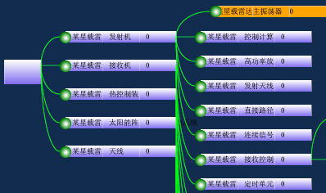
PERA大平台系统业务逻辑
精益研发平台PERA
客户端门户: Client & WorkPortal
研发需求及指标：RD-BUS
型号指标
型号策划&WBS分解&任务协同
界面层展现
知识重用
数据存储
研发任务
任务提交
数据存储
业务执行环境
综合设计环境
SimWorkFlow
应用工具
研发数据中心: DataMan
知识沉淀
知识工程: KnowleMan
基础平台PERA.Foundation

Slide 37
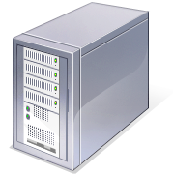
应用服务中心（ASC）
前端应用
前端应用
SimWorkflow Server
分布式资源管理
DRM
应用服务中心
高性能计算集群
计算节点
Notes:
应用服务中心是一个集中化的任务执行环境。
应用服务中心可以为Workflow、SimWorkflow和DataMan等产品提供应用程序远程执行能力。
能够同时为多个系统提供应用服务。
在Web-based工作环境下，前端用户无需在本地安装或访问执行任务所需的应用程序。前端用户可以从不同地点、不同终端登录系统，而不影响工作执行连续性和一致性。
应用服务中心可以通过使用高性能计算和分布计算，整合软硬件资源，提高运行效率。
支持云计算的方式提供应用服务。

Slide 38
应用服务中心（规划）
前端应用
前端应用
Workflow Server
SimWorkflow Server
DataMan Server
Workflow Server
SimWorkflow Server
DataMan Server
应用服务中心
应用服务
（含DRM）
高性能计算集群
计算节点
Notes:
应用服务中心是一个集中化的任务执行环境。
应用服务中心可以为Workflow、SimWorkflow和DataMan等产品提供应用程序远程执行能力。
能够同时为多个系统提供应用服务。
在Web-based工作环境下，前端用户无需在本地安装或访问执行任务所需的应用程序。前端用户可以从不同地点、不同终端登录系统，而不影响工作执行连续性和一致性。
应用服务中心可以通过使用高性能计算和分布计算，整合软硬件资源，提高运行效率。
支持云计算的方式提供应用服务。

Slide 39
组件部分

Slide 40
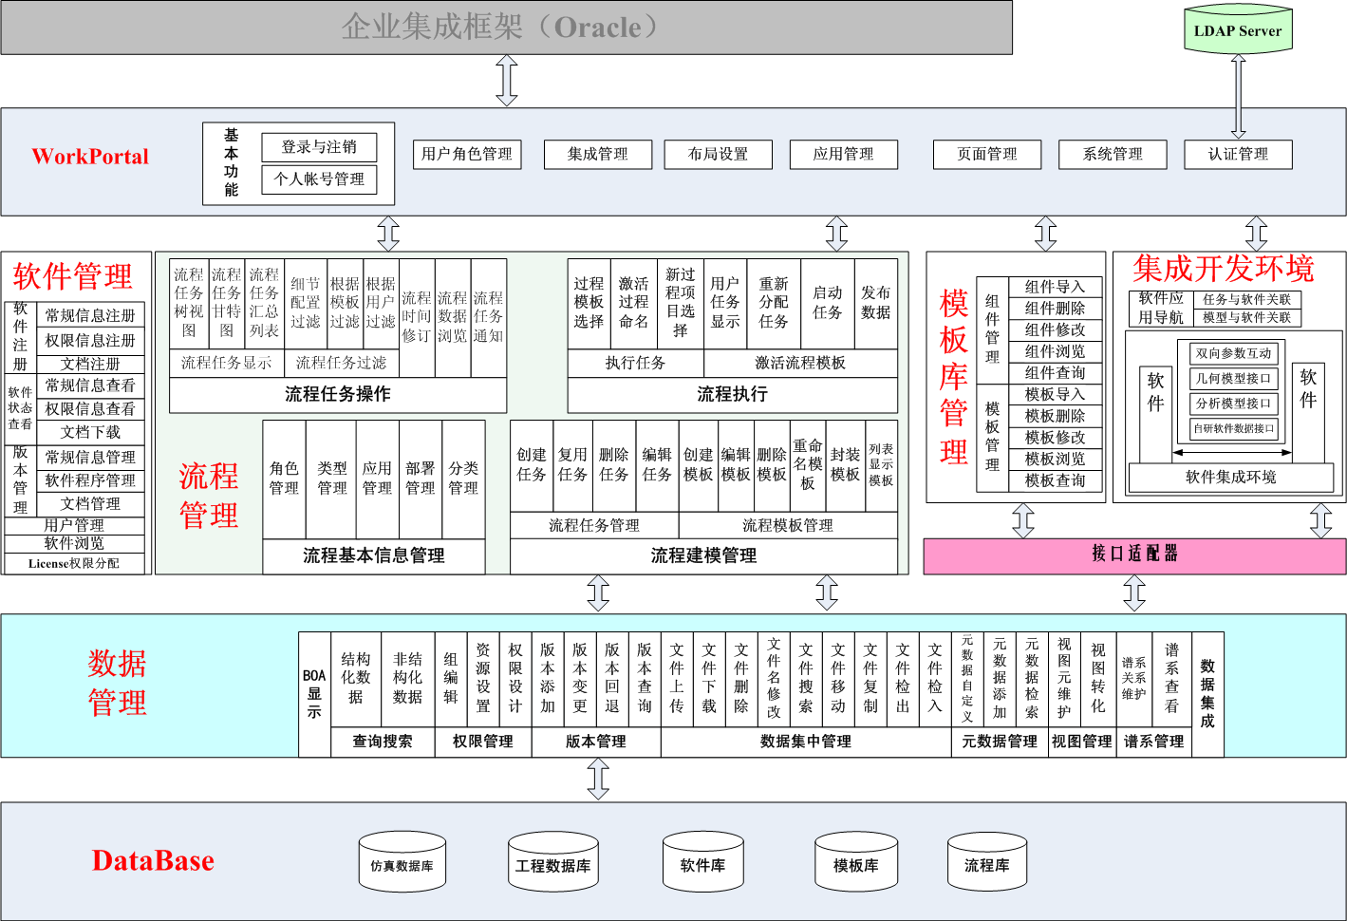
组件部分

Slide 41
PERA Platform 技术架构图
工业集成标准
J2EE标准规范
基于SOA开放式架构
保护既有投资，保证已
有投资增值
有效的系统扩展性
保证整体可移植性
柔性的系统搭建环境
全方位的安全体系

Slide 42

















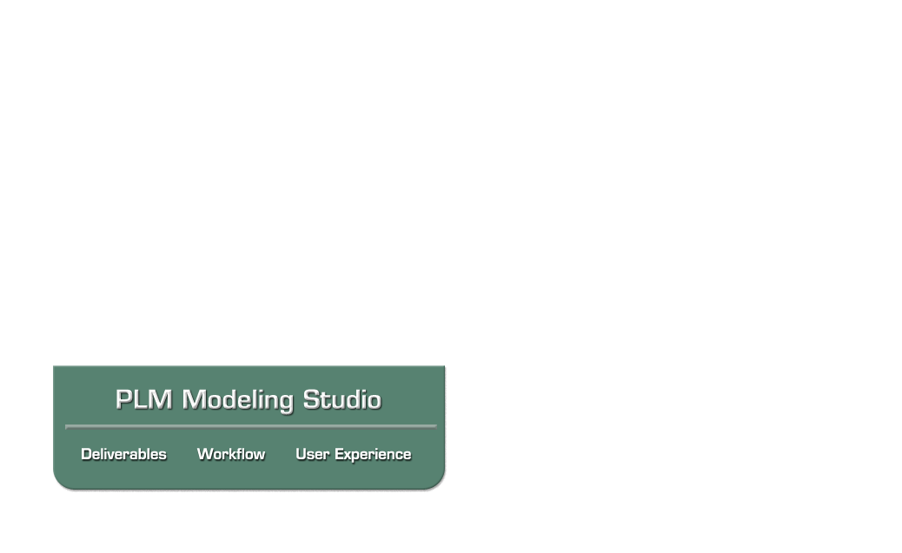

















PERA CAXMAN集成
HTML XML JavaScript Java
PERA 平台
Application Exchange Framework (AEF)
企业级协同合作
R&D-BUS
流程管理
数据管理
人员权限
PERA 子平台
PERA.Simulation
PERA.Quality
PERA.Innovation
PERA.BASE 模块
PERA.DataMan
PERA.DDH
PERA.WorkFlow
PERA.KnowlMan
DDH 集成
PERA Modeling Studio
Schema, Process, UI Component
交互核心
动态数据模型
商务信息服务
TurboCache Adaplets Storelets
服务器
文件服务器
企业级系统
Model
Files
Objects
Files
Files
Objects
具备丰富的集成插件
Notes:
请将右侧替换成我们自己的客户Logo

Slide 43
组件部分

Slide 44
工作场景
登陆
获得任务
创建运行
启动
客户端Portal
桌面运行环境
协同工作区
仿真模板
仿真工具
检索导入
仿真支持库
仿真组件
远程计算
数据中心
检索运行
发布模型
提交结果
维护
仿真工具管理
仿真模板管理
仿真组件管理
仿真支持库
高性能计算

Slide 45
技术支撑--集成/封装
集成/封装
工具封装
组件封装
模板封装
Native C/C++ API
技术支撑
技术支撑
技术支撑
MFC
MFC
MFC
HTTP SAOP
HTTP SOAP
CXImage
COM\DCOM
COM\DCOM
COM\DCOM
ShareMemory
tinyxml
zlib
tinyxml
omnithread
tinyxml
omnithread
xlslib
cryptlib
JsonCpp
CXImage
OCILib
zlib
LOG4C
cryptlib
xlslib
JsonCpp
CXImage
zlib
cryptlib

Slide 46
技术支撑—接口部分（扩展）
集成扩展
技术支撑
RMI
dom4j
COM\DCOM
KM系统
tinyxml
PM系统
WebService
系统整合
JsonCpp
资源集成
PLM系统
PC
xlslib
PDM系统
cryptlib
计算资源集成
Super Computer
TDM系统
zlib
HPC Cluster
SE系统
…
QM系统
系统扩展
定制图形界面
定制可视化图表
定制数据类型
定制单位及单位类型
定制各类算法
定制各类组件
定制各类模型

Slide 47
业务框架
研发门户
客户端门户
知识工程
型号策划
/
建模
策划
阶段
1
评审
阶段
2
评审
阶段
3
登陆/注销
知识地图
账号管理
n.0
n.1
n.2
n.2.1
n.1.1
n.1.2
n.2.2
n.3
n.3.1
n.3.2
n.4
n.4.1
n.4.2
我的收藏
布局/页面设置
WBS
我的订阅
业务系统管理
我的申请
。。。
任务协同/数据协同
我的贡献
应用集成
研发质量
项目管理
我的问答
系统管理
业务频道
监控看板
公共区域
他人推荐
综合设计
消息中心
实时通讯
搜索引擎
本体库
综合设计环境
数据审核
版本控制
构件库
数据中心
数据提交
模板库
模板/工具运行
数据共享
过程数据管理
数据自查
关键参数
组件库
求解/运算
数据锁定
。。。
专家地图

Slide 48
技术架构支撑—服务端名词解释9
SimWorkflow
Data Management
HPC
Execution Environment
1
Workflow Portal

